Slide 1



三维重建第二次作业分享
主讲人
Lorenzo

Slide 2

代码编译
examples/task2/CMakeLists.txt
set(TRIANGLE_FILE task2-1_test_triangle.cc task2-2_test_p3p_ransac.cc)
set(TRIANGLE_FILE task2-1_test_triangle.cc)
examples/task2/task2-3_test_lm_optimize.cc
#include <cassert>
examples/task2/task2-5_test_bundle_adjustment.cc
#include <cassert>
texturing/global_seam_leveling.cpp
assert(!isnan(difference[0]) && !isnan(difference[1]) && !isnan(difference[2]));
assert(!std::isnan(difference[0]) && !std::isnan(difference[1]) && !std::isnan(difference[2]));

Slide 3
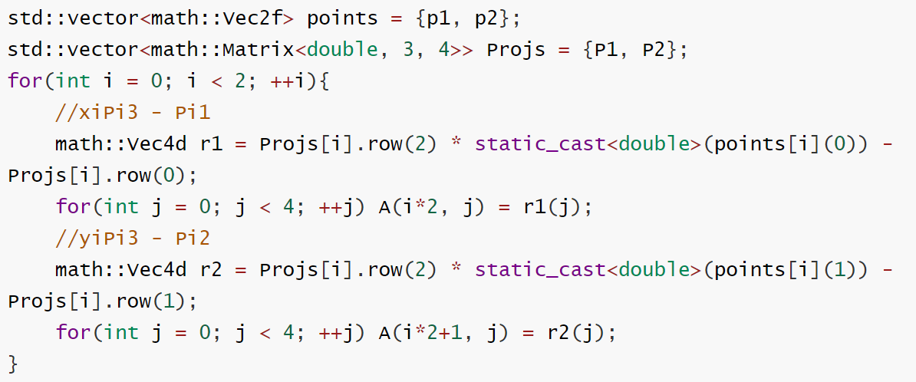
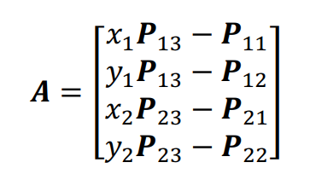
Task 2-1 线性三角化
线性三角化

Slide 4
Task 2-2 Kneip算法推导
见pdf文件

Slide 5
Task 2-3 lm_optimization伪代码
在C++中，有些函数会直接对输入做修改，而不返回值。这里为了方便理解，将它们改成"输出=函数(输入)"的形式。

Slide 6
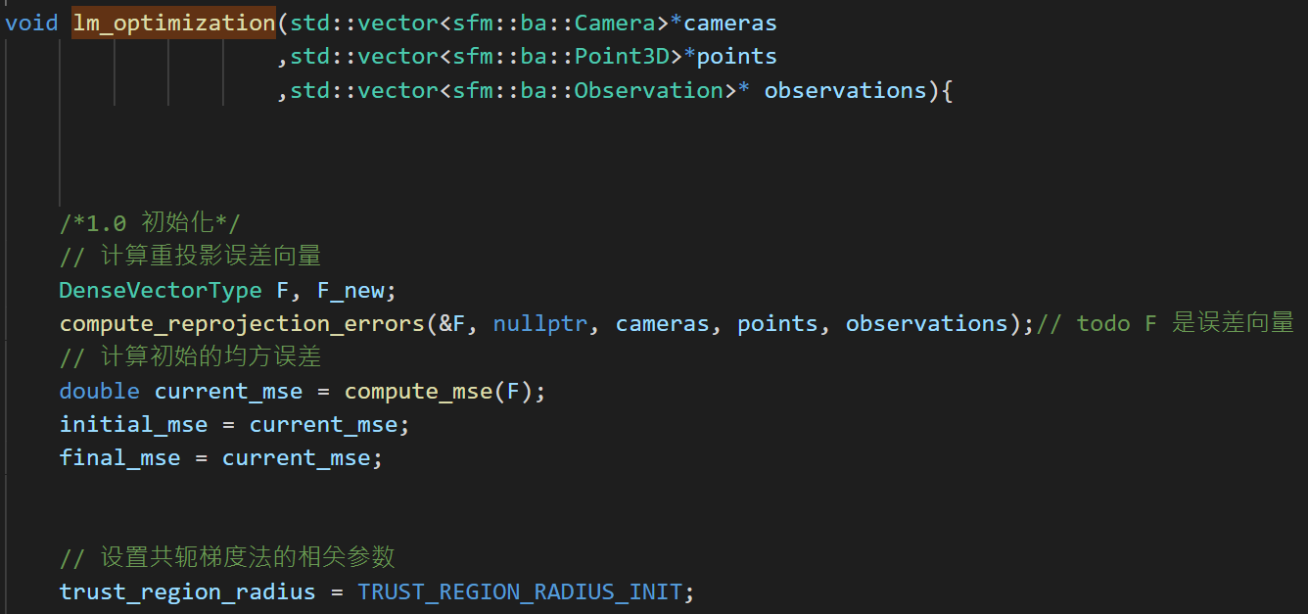
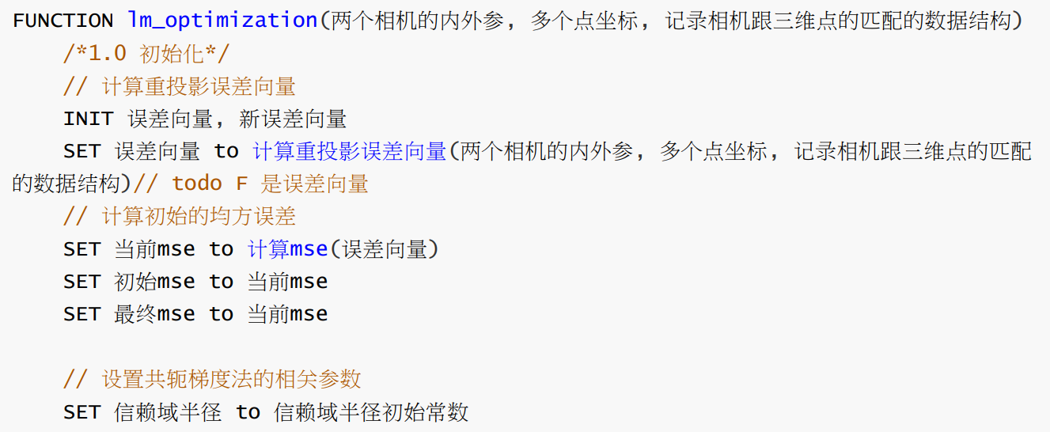

Slide 7
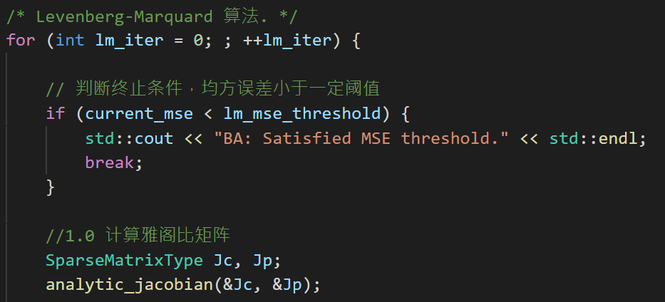
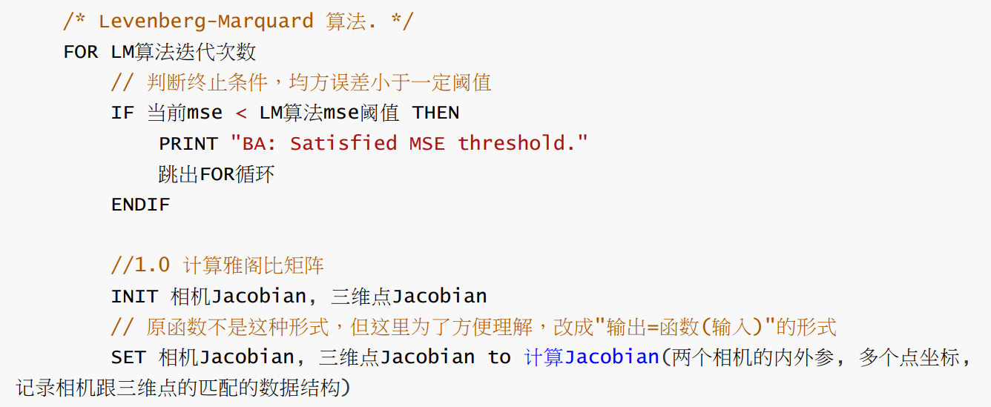

Slide 8
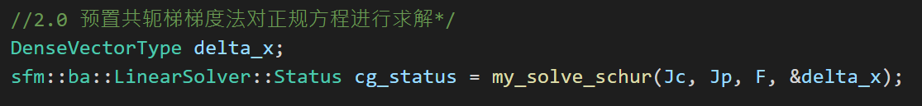
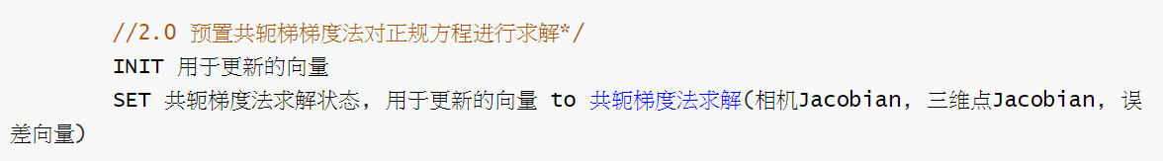

Slide 9
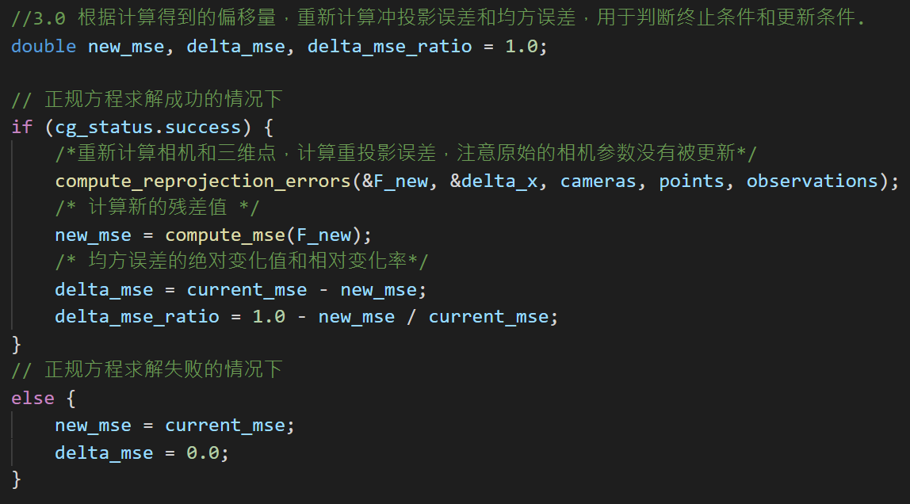
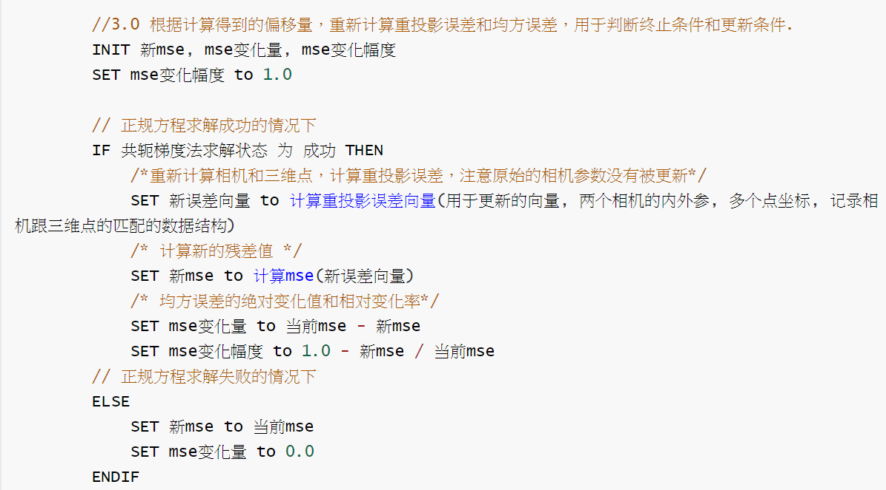

Slide 10

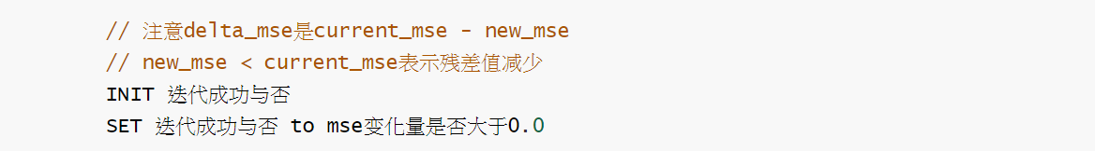

Slide 11
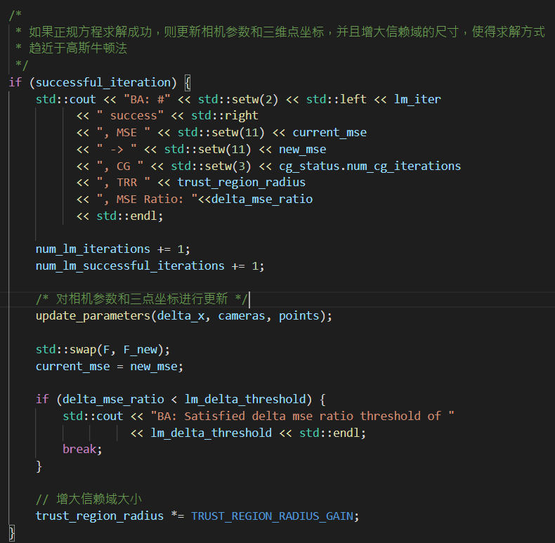
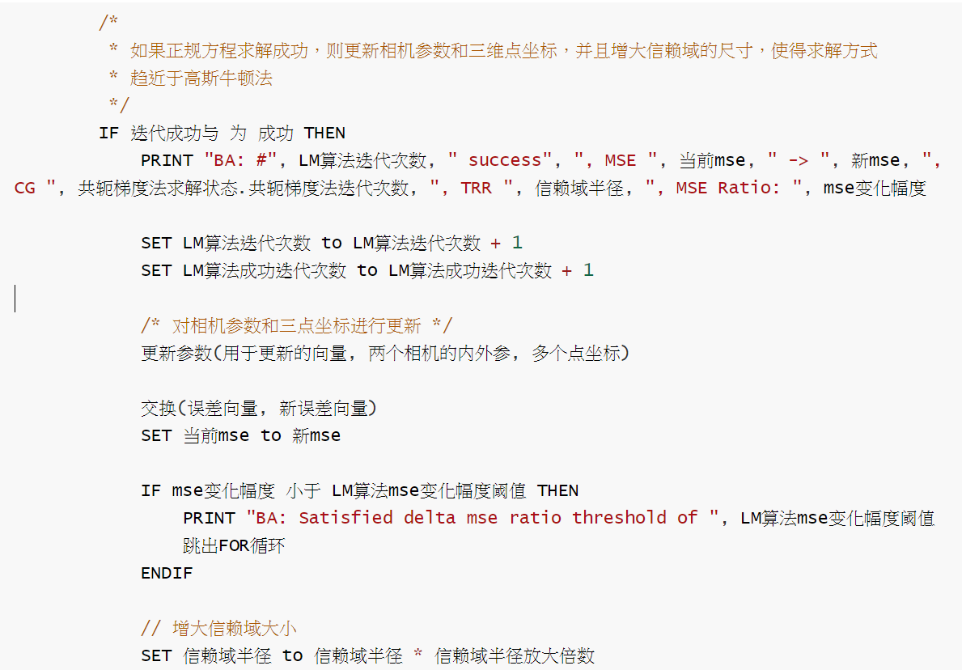

Slide 12
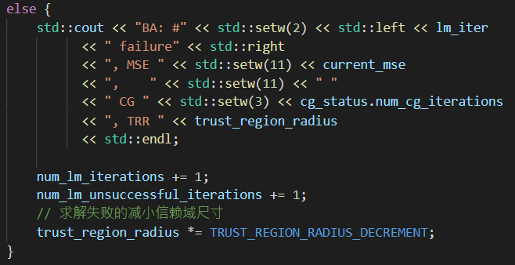
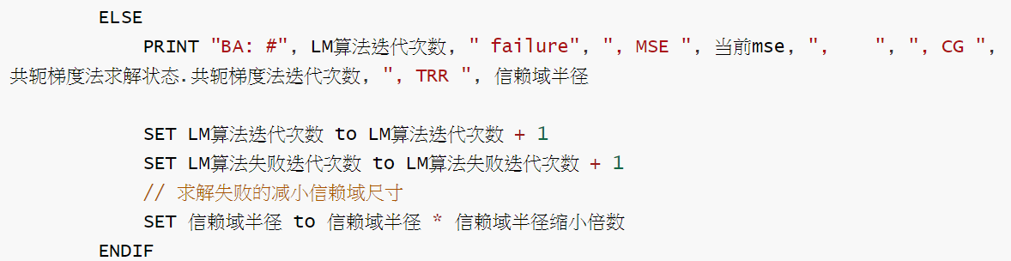

Slide 13
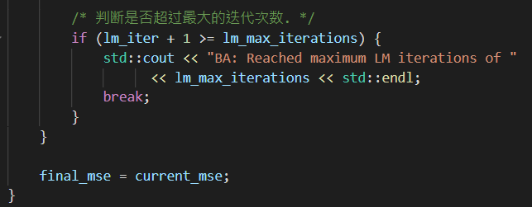
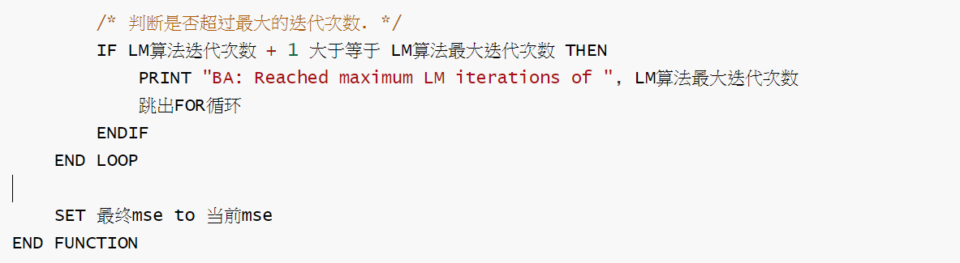

Slide 14
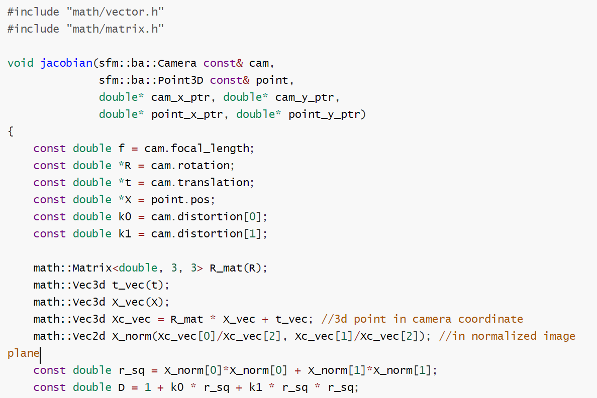
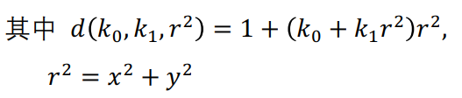
Task 2-4 jacobian
这里事先定义了几个变量
R_mat:相机外参R矩阵
t_vec:相机外参t向量
X_vec:三维点坐标
Xc_vec:相机坐标系下的三维点坐标
X_norm:归一化像平面上的二维点坐标

Slide 15

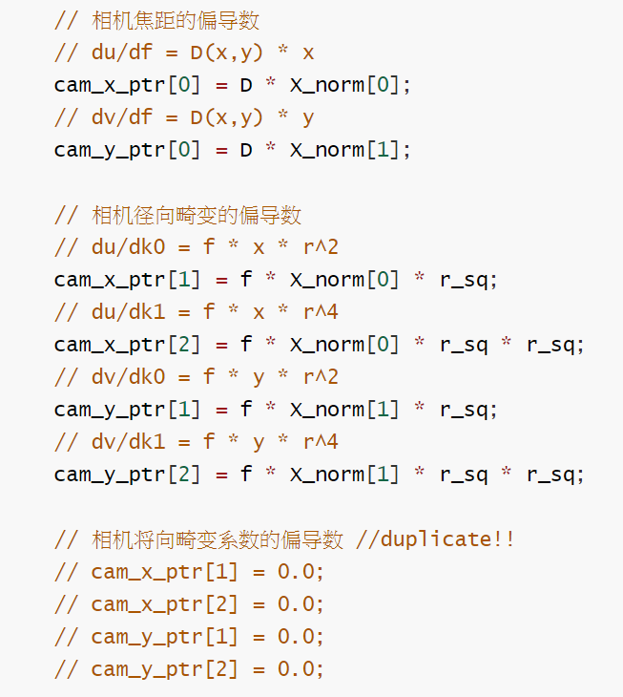

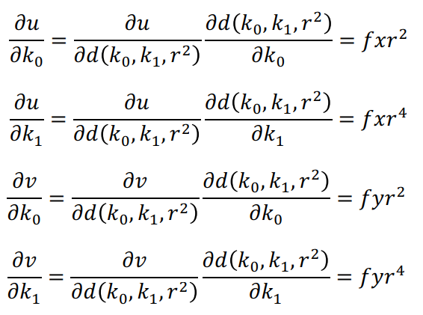
Task 2-4 jacobian

Slide 16
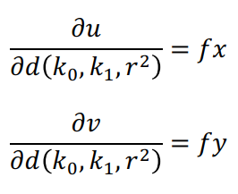
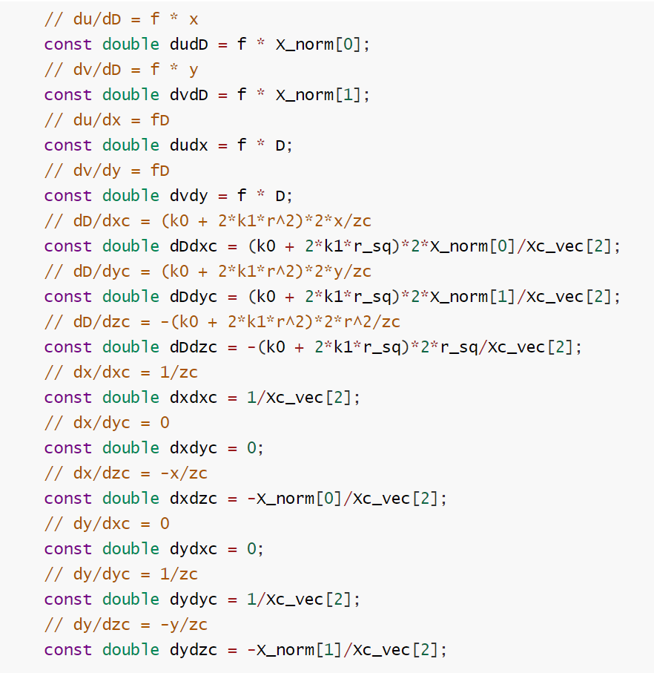
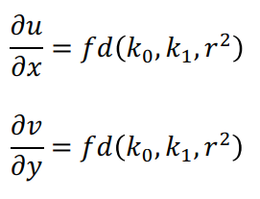
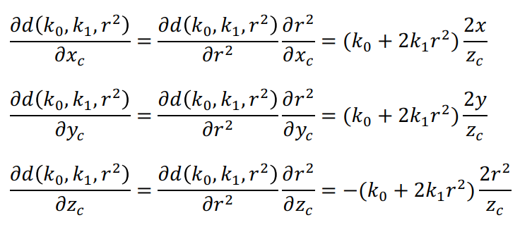
Task 2-4 jacobian

Slide 17
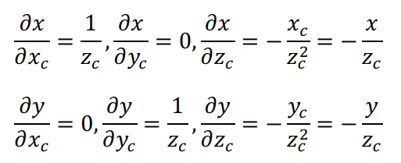
Task 2-4 jacobian

Slide 18
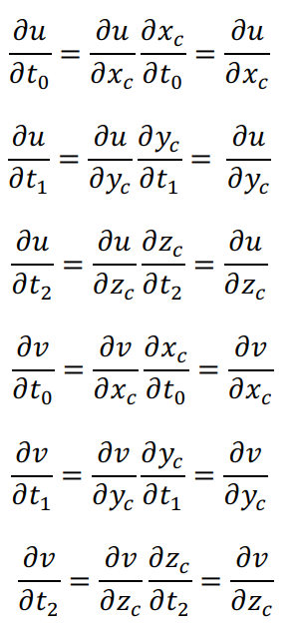
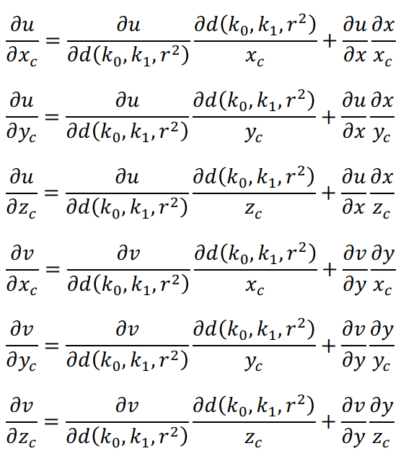
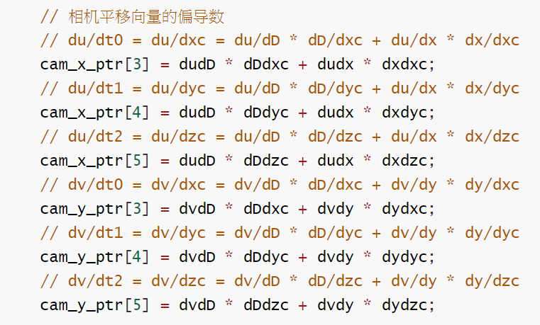
Task 2-4 jacobian

Slide 19
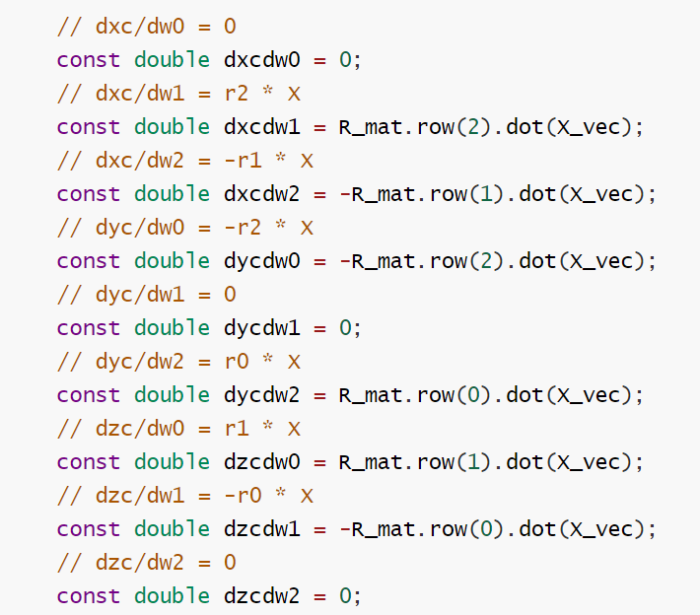
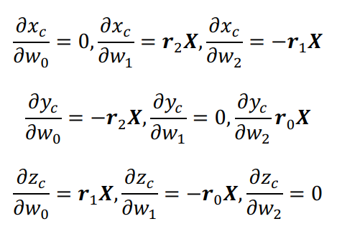
Task 2-4 jacobian

Slide 20
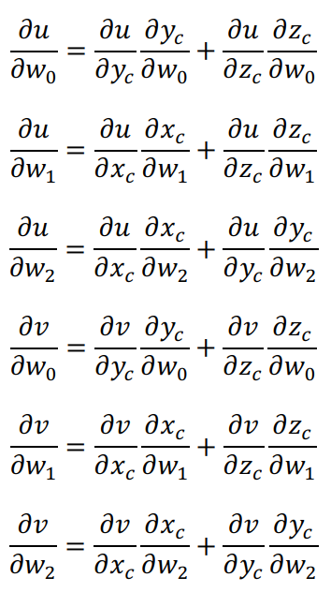
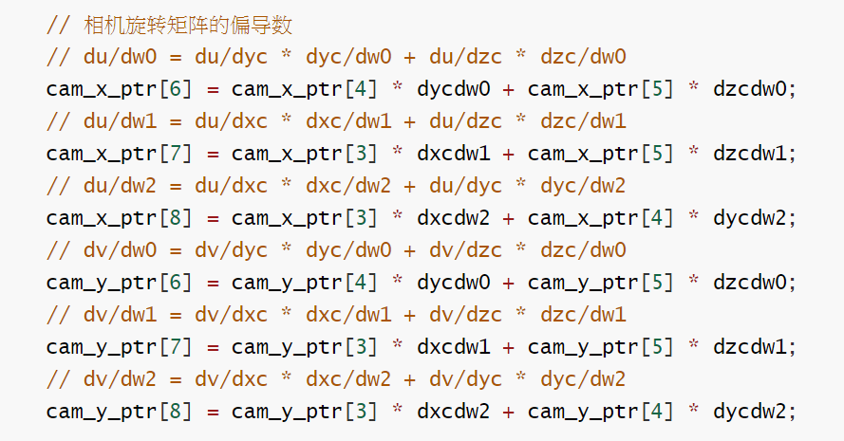
Task 2-4 jacobian

Slide 21
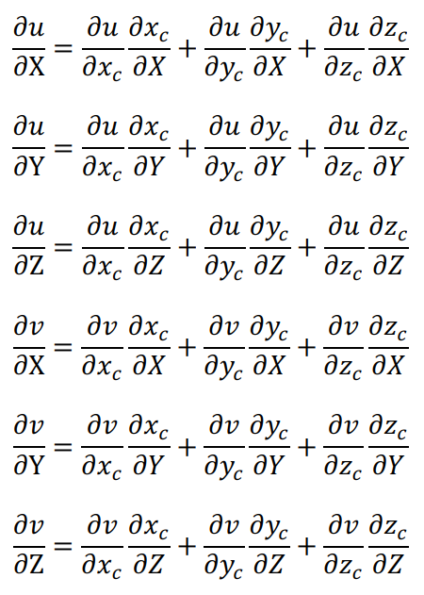
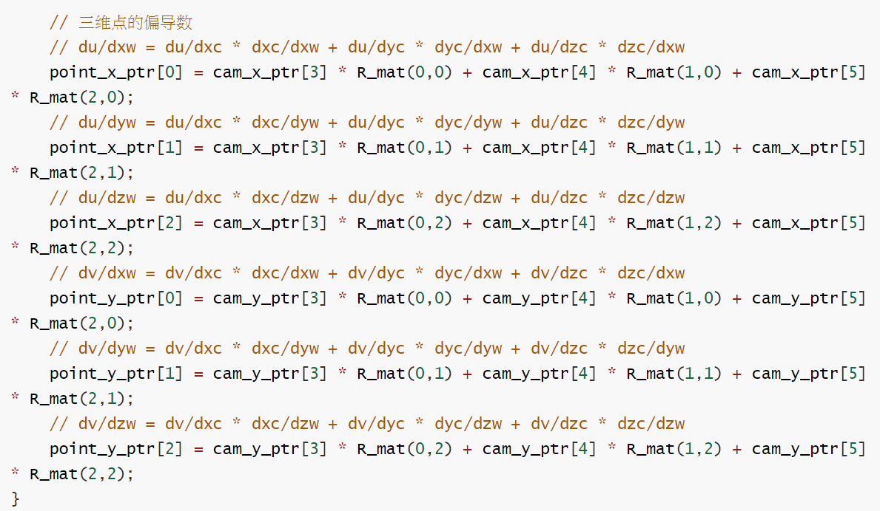
Task 2-4 jacobian
注释里的w是世界坐标系的意思

Slide 22

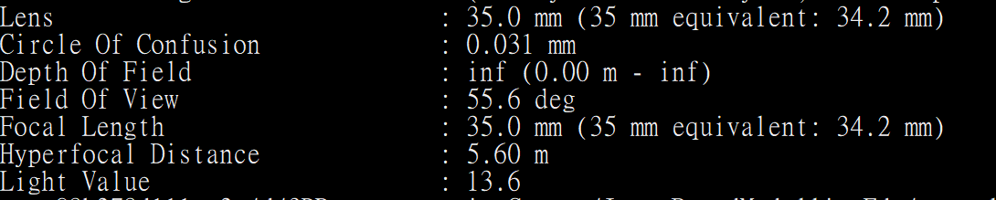
Task 2-5 双视角SFM
exiftool

Slide 23
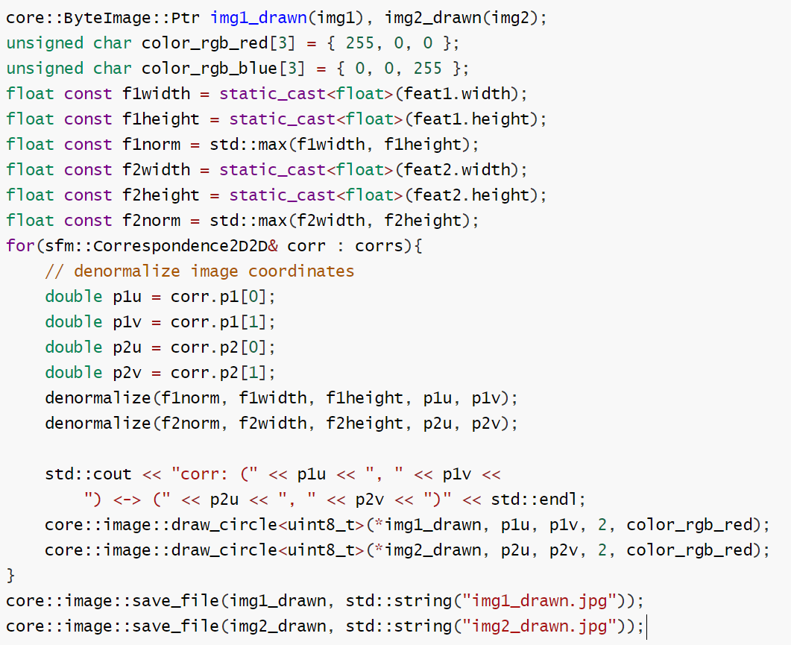
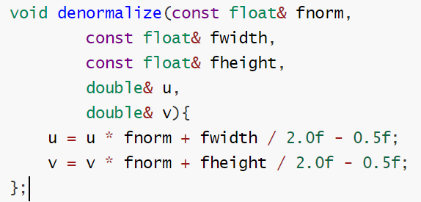
Task 2-5 可视化
将两张输入图像的关键点可视化

Slide 24
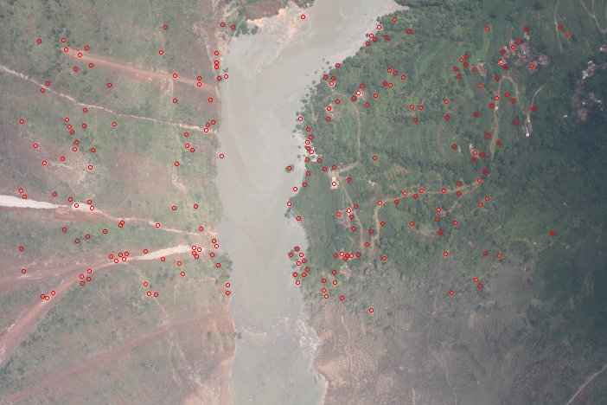
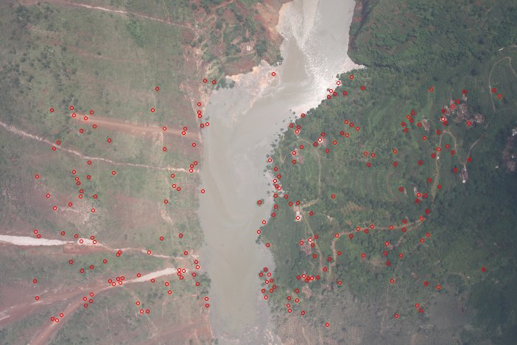
Task 2-5 可视化

Slide 25
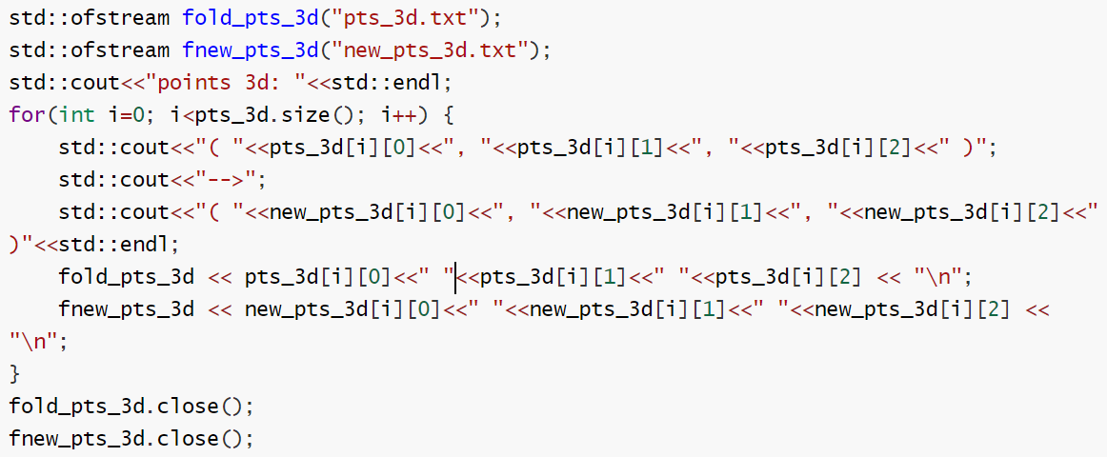
Task 2-5 可视化
储存BA优化前后的三维点

Slide 26
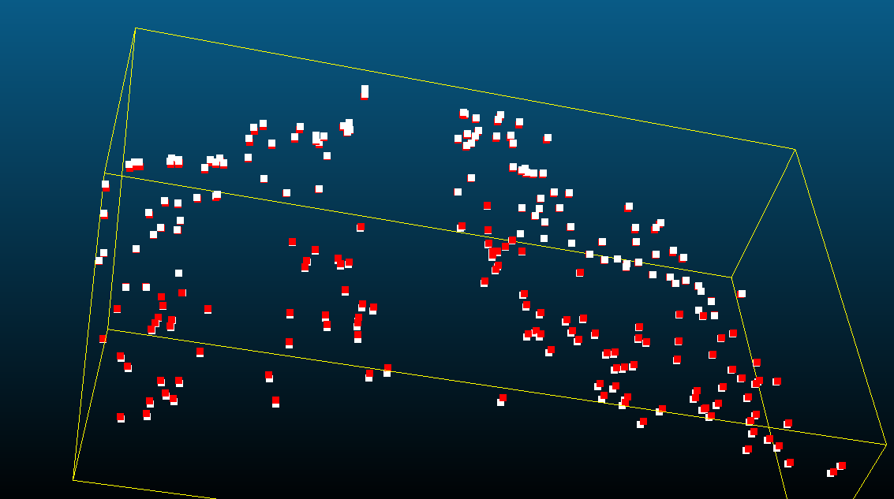
Task 2-5 可视化
红色为优化前，白色为优化后

Slide 27
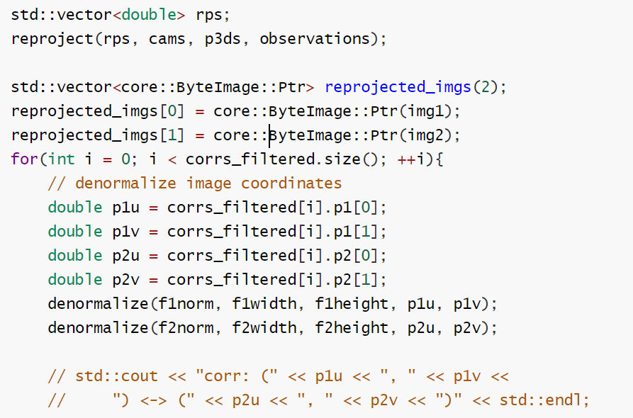
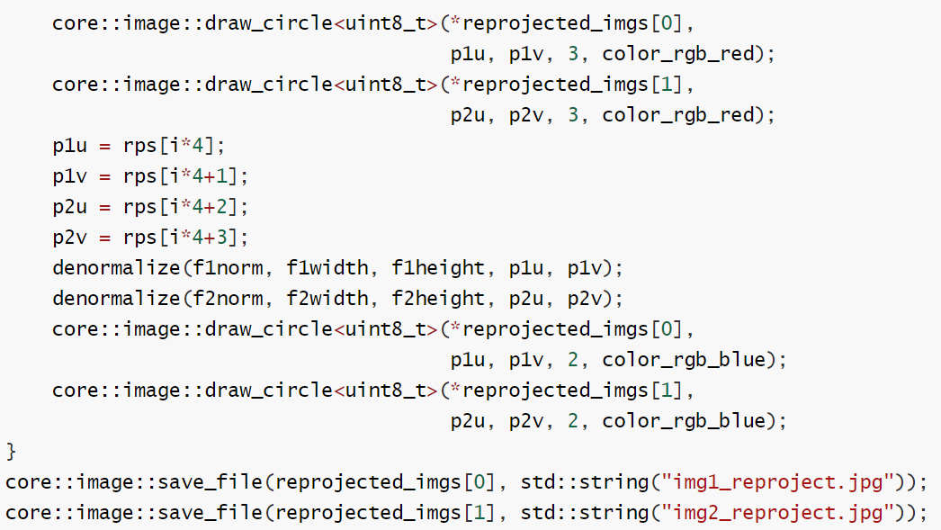
Task 2-5 可视化
将三维点重投影到图像上，并与原来的点作比较

Slide 28
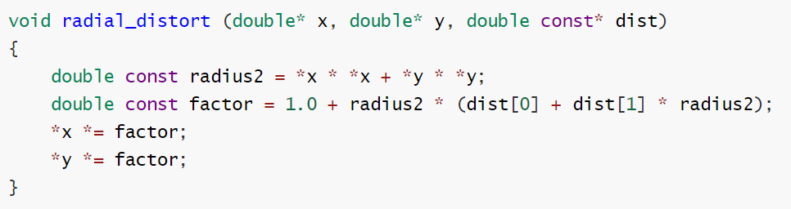
Task 2-5 可视化
当中用到的radial_distort函数

Slide 29
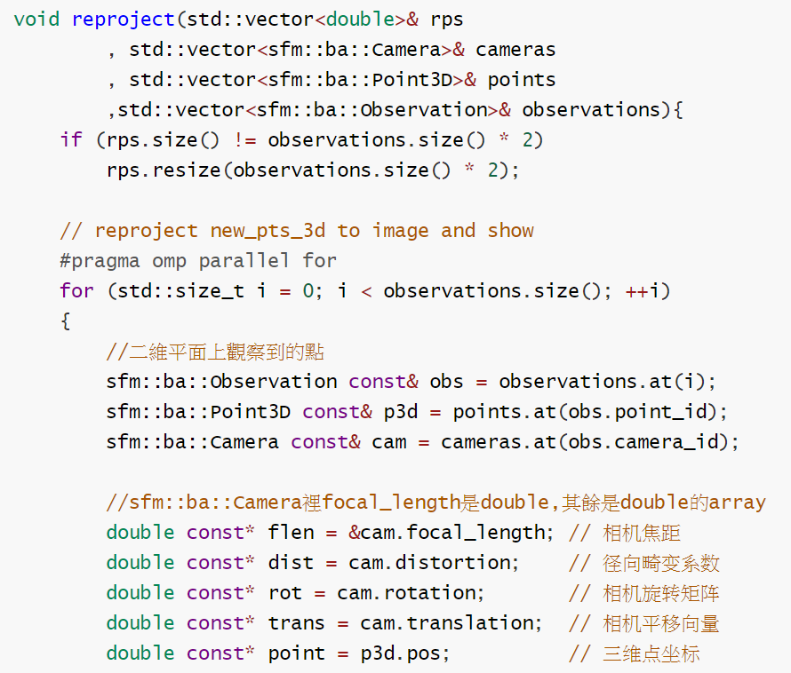
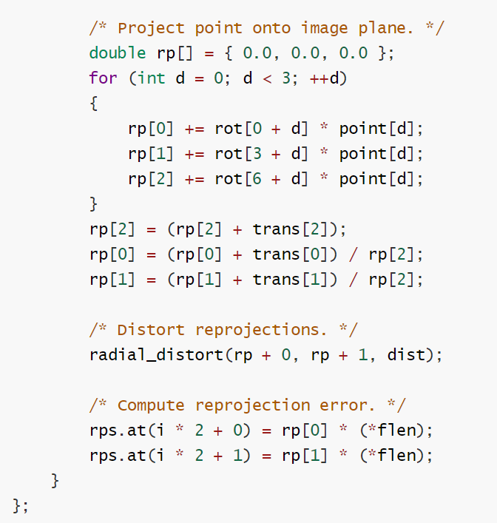
Task 2-5 可视化
当中用到的reproject函数

Slide 30
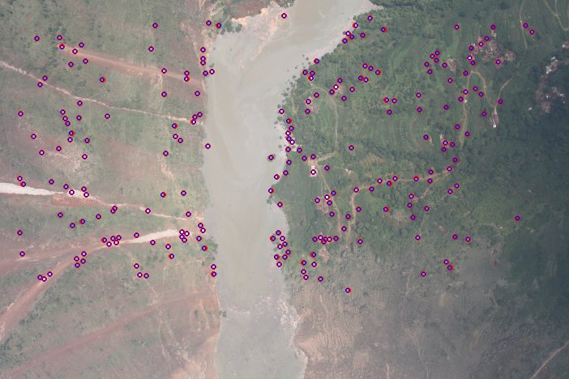
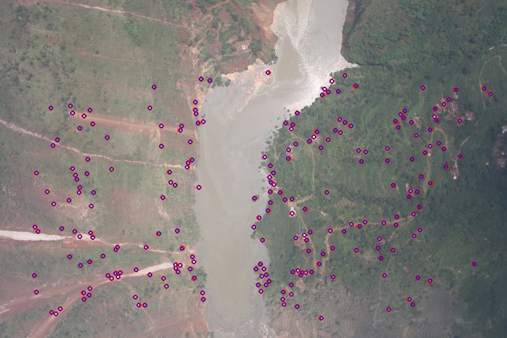
Task 2-5 可视化
红色为原来的点，蓝色为重投影得到的点

Slide 31
在线问答
？
Q&A

Slide 32

感谢各位聆听
！
Thanks for Listening

